Slide 1
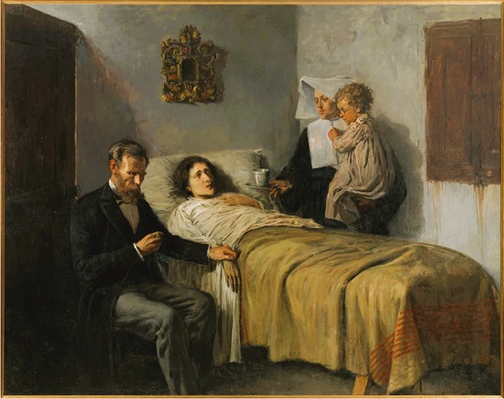
Να υπάρχει πνεύμα στη σύγχρονη άσκηση της Ιατρικής;
21^{η} ΠΑΝΕΛΛΗΝΙΑ ΕΠΙΣΤΗΜΟΝΙΚΗ ΕΚΔΗΛΩΣΗ
ΕΠ.Ε.ΓΕ.
Ανδρέας Χ. Λάζαρης
Ιατρός-Ιστοπαθολόγος
Πάμπλο Πικάσο, Επιστήμη και Φιλανθρωπία (1897)
Notes:
Απουσία ηθικολογίας. Απλή ενημέρωση και ερεθίσματα για σκέψη και ανάλογη δράση.

Slide 2

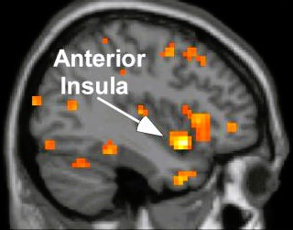
Αυξημένη δραστηριότητα στις περιοχές του εγκεφάλου που συνδέoνται με την επίγνωση και την ενσυναίσθηση.
Ο ανθρώπινος οργανισμός είναι ένα σύνολο αλληλεπιδρώντων εξαρτημάτων. Αν διαγνωσθεί πρόβλημα σε κάποιο από αυτά, τότε επιδιορθώνεται ή, αν αυτό δεν είναι εφικτό, το δυσλειτουργικό εξάρτημα. αφαιρείται και πιθανώς αντικαθίσταται.
«Παίζει» και κάτι άλλο;
«ΟΦΕΛΗ» ΑΝΘΡΩΠΙΣΤΙΚΟΥ ΠΝΕΥΜΑΤΟΣ
ΓΙΑ ΤΟΝ ΑΣΘΕΝΗ ΚΑΙ ΤΟΝ ΓΙΑΤΡΟ
Μελέτες δείχνουν πώς η ενσυναίσθηση βελτιώνει την ικανοποίηση των ασθενών, τη συμμόρφωση με τη θεραπεία και τα κλινικά αποτελέσματα. Οι ασθενείς είναι πιο πιθανό να ακολουθήσουν το σχέδιο θεραπείας τους και να ασκήσουν αυτο-φροντίδα, όταν αισθάνονται ότι τους ακούνε και τους κατανοούν.
Notes:
Ιnsular cortex / insula = νησιωτικός φλοιός : τμήμα του φλοιού των εγκεφαλικών ημισφαιρίων που βρίσκεται βαθιά μέσα στην πλάγια αύλακα, μεταξύ του κροταφικού και μετωπιαίου λοβού. Παίζει σημαντικό ρόλο στις διάφορες λειτουργίες που συνδέονται με το συναίσθημα και στη ρύθμιση της ομοιοστασίας του σώματος. Οι λειτουργίες αυτές περιλαμβάνουν, μεταξύ άλλων, την αντίληψη, την αυτογνωσία και τη διαπροσωπική εμπειρία.

Slide 3
Μορφές σχέσεων γιατρού - ασθενούς
O γιατρός θεραπεύει και με τη στάση και σχέση του απέναντι στον ασθενή∙ μια σχέση όπως του νερού με το ψάρι κι όχι όπως του ψαρά με το ψάρι.
 | Δευτερεύων ο ρόλος του γιατρού | Πρωτεύων ο ρόλος του γιατρού
Δευτερεύων ο ρόλος του ασθενούς | Απραξία, αντιπαράθεση, δυσλειτουργία | Παλαιά πατερναλιστική αντίληψη∙ ο ιατρός κυρίαρχος, όλοι τον ακολουθούν σαν θεό.
Πρωτεύων ο ρόλος του ασθενούς | Δικαιωματισμός, όλοι προσωπικοί υπηρέτες του ασθενούς | Αμοιβαιότητα, ισότιμη συνεργασία στη λήψη αποφάσεων, άριστη επικοινωνία

Slide 4
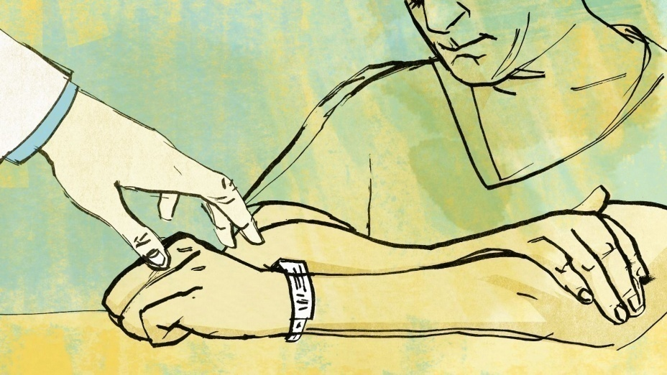
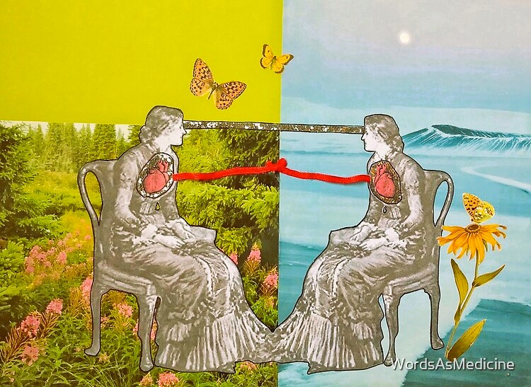
Η ενσυναίσθηση είναι η ικανότητα να κατανοείς, να αναγνωρίζεις και να συμμερίζεσαι τα συναισθήματα κάποιου άλλου και να δείχνεις ειλικρινές ενδιαφέρον για αυτόν. Είναι η ικανότητα να βάζεις τον εαυτό σου στη θέση κάποιου άλλου και να βλέπεις τα πράγματα από την οπτική του. Η ενσυναίσθηση είναι απαραίτητη για την οικοδόμηση και τη διατήρηση σχέσεων. Είναι η βάση της οικειότητας και της πιο στενής σύνδεσης. Χωρίς αυτήν, οι σχέσεις μας παραμένουν επιφανειακές από συναισθηματική άποψη. Επομένως η ενσυναίσθηση είναι μια ισχυρή «κοινωνική κόλλα».
Τα στοιχεία δείχνουν ότι πολλοί ασθενείς θεωρούν την ενσυναίσθηση την υπ’ αριθμόν ένα ιδιότητα ενός καλού γιατρού. Η ικανότητα του γιατρού να μπαίνει στη θέση του ασθενούς του και να κατανοεί την κατάστασή του και τα προβλήματα από την οπτική γωνία του ασθενούς είναι το κλειδί για μια αποτελεσματική επικοινωνία γιατρού-ασθενούς. Ο ασθενής θα λέει σχεδόν πάντα στον γιατρό πώς αισθάνεται, ακόμη και όταν προσπαθεί να μην το κάνει. Έτσι, ο γιατρός πρέπει να είναι αποτελεσματικός ακροατής και παρατηρητής.

Slide 5
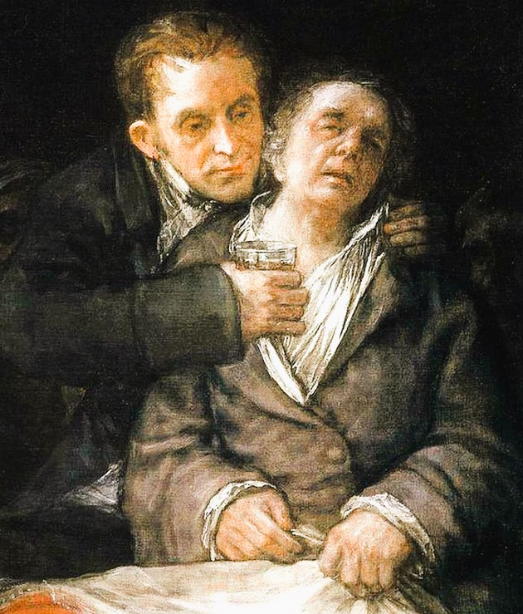
Η ενσυναίσθηση
έχει πολλά σημαντικά
θετικά αποτελέσματα:
Επιτρέπει στον ασθενή να γνωρίζει ότι δεν είναι μόνος στο πρόβλημά του.
Βοηθά τον ασθενή να εμπιστευτεί τον γιατρό ως κάποιον που νοιάζεται για τo καλό του.
Ενισχύει τη σχέση του γιατρού με τον ασθενή.
Βοηθά τον ασθενή να συνειδητοποιήσει τα συναισθήματά του και να τα διαχειριστεί.
Ενισχύει την ικανότητα του ασθενούς να επιλύσει ο ίδιος τα προβλήματά του.
Τμήμα αυτοπροσωπογραφίας του Γκόγια
με τον ιατρό Άριας (1820).

Slide 6
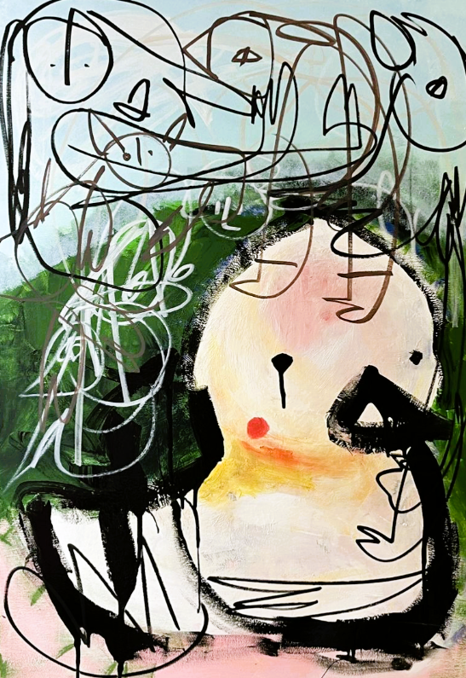
Διάκριση ενσυναίσθησης και συμπόνιας
Συμπόνια είναι να νιώθεις λύπη ή οίκτο για τον πόνο του άλλου, αλλά δεν κατανοείς τα συναισθήματα που αυτός νιώθει ή δεν φαντάζεσαι τον εαυτό σου στην ίδια θέση με αυτόν.
Το να δείχνεις ενσυναίσθηση για έναν ασθενή μπορεί να δημιουργήσει σχέσεις, ενώ το να δείχνεις συμπόνια μπορεί να αναδείξει την απόσταση μεταξύ του γιατρού και του ασθενούς.
Η συμπόνια μπορεί να δημιουργήσει μια αίσθηση κατωτερότητας και αποδυνάμωσης στον ασθενή.
Η ενσυναίσθηση, αντί της συμπόνιας, δίνει στον ασθενή:
-Αυτοπεποίθηση
-Διαβεβαίωση ότι ο γιατρός έχει τη δύναμη να παρέχει στον ασθενή υποστήριξη, εάν χρειαστεί.
-Ένα θετικό μήνυμα για τον επαγγελματισμό του γιατρού.
Πινάρ Μπιρίμ: Οίκτος

Slide 7

Η ενσυναίσθηση είναι διαδικασία δύο σταδίων.
Πρώτον, αποσαφήνιση και απόκτηση απτής κατανόησης και εκτίμησης της κατάστασης των συναισθημάτων ενός άλλου ατόμου.
Δεύτερον, η μετάδοση αυτής της κατανόησης στον ασθενή με ορατό και υποστηρικτικό τρόπο επικοινωνίας με αυτόν .
Πολλοί γιατροί φτάνουν στα μισά του δρόμου: μπορεί να αναγνωρίζουν και να νιώθουν με ευαισθησία την κατάσταση ενός ασθενούς, αλλά συχνά δεν του το δείχνουν εμφανώς.
Το πραγματικό κλειδί για την ενσυναίσθηση είναι η απροκάλυπτη επίδειξη και έκφραση του ενδιαφέροντος του γιατρού προς τον ασθενή με τρόπο που ο ασθενής αντιλαμβάνεται την υποστήριξη του γιατρού.

Slide 8
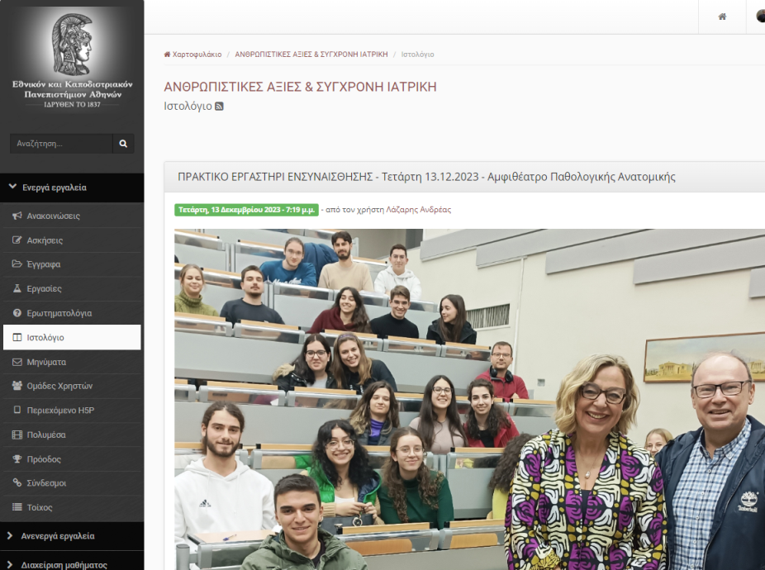
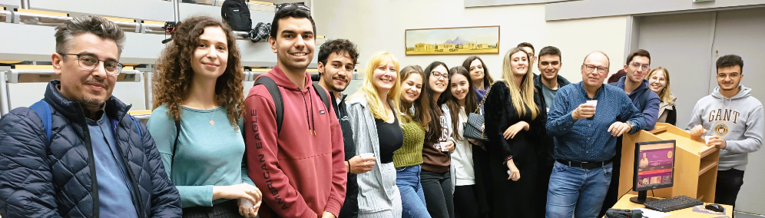
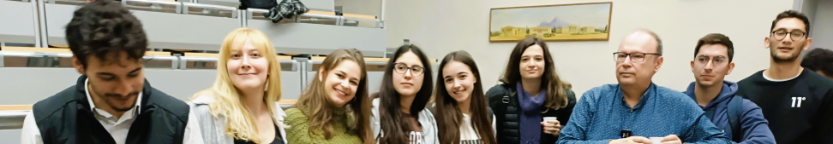
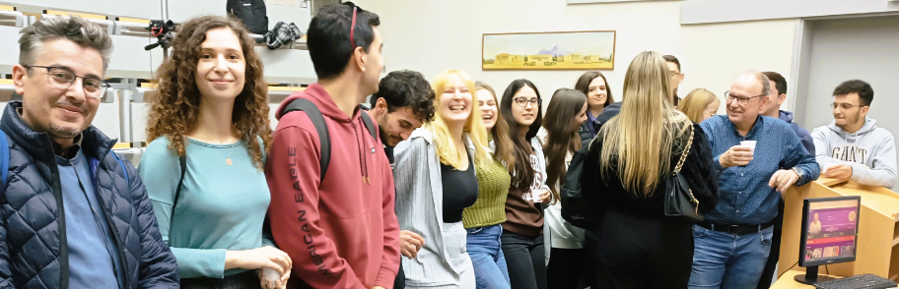
Λεκτική Ενσυναίσθηση
Οι λεκτικές δεξιότητες επιτρέπουν στον γιατρό να δείξει ενσυναίσθηση μέσω υποστηρικτικών σχολίων.
Η λεκτική ενσυναίσθηση μπορεί να ονομάσει και να εκτιμήσει την επίδραση της νόσου στην κατάσταση του ασθενούς.
- Μπορώ να δω ότι η απώλεια μνήμης του συζύγου σας ήταν κάτι πολύ δύσκολο για εσάς να αντιμετωπίσετε.
- Μπορώ να εκτιμήσω πόσο δύσκολο είναι για σένα να μιλάς για την αποβολή του μωρού σου.
- Μπορώ να αντιληφθώ πόσο θυμωμένος νιώθεις για την ασθένειά σου.
- Μπορώ να καταλάβω ότι είναι τρομακτικό για σένα να ξέρεις ότι ο πόνος μπορεί να επανέλθει.
Οι δηλώσεις που αντικατοπτρίζουν την ενσυναίσθηση είναι εξαιρετικά αποτελεσματικές επειδή λένε στον ασθενή ότι ο γιατρός τον έχει ακούσει πλήρως. Ως εκ τούτου, τα λόγια ενσυναίσθησης μπορούν να μεταδώσουν μια διάθεση μη κριτικής προς τον ασθενή και κατανόησής του και να βοηθήσουν στην εδραίωση της εμπιστοσύνης του σε δύσκολες περιστάσεις.

Slide 9
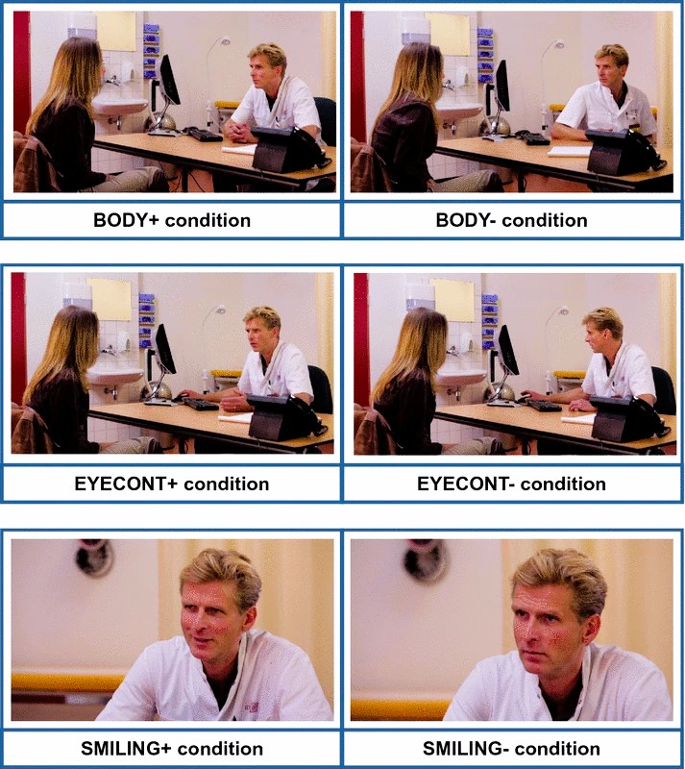
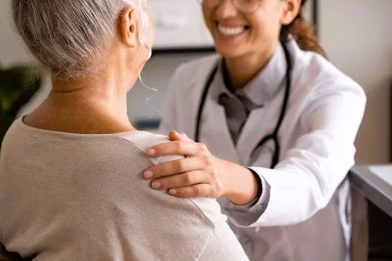
Μη λεκτική ενσυναίσθηση
Η ενσυναίσθηση μπορεί επίσης να είναι μη λεκτική (π.χ. έκφραση προσώπου, βλεματική επαφή, εγγύτητα, άγγιγμα, τόνος φωνής ή σιωπή).
Η ενσυναισθητική μη λεκτική επικοινωνία μπορεί να πει περισσότερες από χίλιες λέξεις.
Για παράδειγμα, όταν ένας γιατρός προσφέρει ένα χαρτομάντιλο σε έναν ασθενή που κλαίει ή βάζει απαλά το χέρι του στο χέρι του ασθενούς για να δείξει κατανόηση.
Η χρήση μιας μη λεκτικής συμπεριφοράς ως απάντηση στην έκφραση των συναισθημάτων του ασθενούς μπορεί να σηματοδοτήσει ξεκάθαρα στον ασθενή ότι ο γιατρός είναι ευαισθητοποιημένος για τη δύσκολη θέση του ασθενούς.

Slide 10
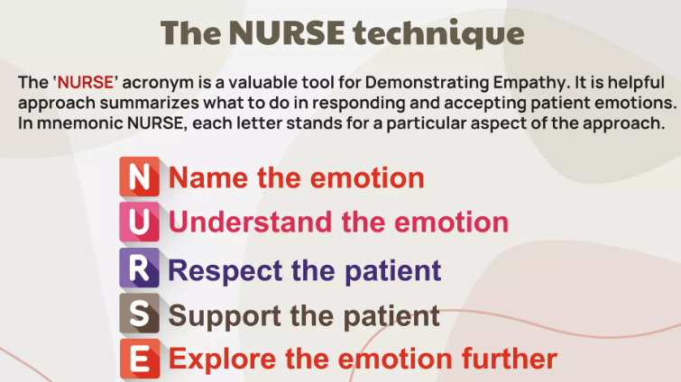
Προσδιορίστε το υποκείμενο συναίσθημα με υπαινικτικό τρόπο, όχι δηλωτικό. «Αναρωτιέμαι αν νιώθεις θυμωμένος» ή «κάποιοι άνθρωποι σε αυτή την κατάσταση θα ήταν θυμωμένοι», αντί «μπορώ να δω ότι είσαι θυμωμένος γι' αυτό που περνάς».
Προσπαθήστε να μην μεταδώσετε ότι καταλαβαίνετε τι νιώθει κάποιος. Αντί της φράσης «Καταλαβαίνω τι νιώθεις», χρησιμοποιήστε φράσεις όπως: «Οι άνθρωποι που βρίσκονται στην κατάστασή σας συχνά αναφέρουν ότι βιώνουν ... έτσι νιώθετε κι εσείς;" «Αν σε καταλαβαίνω σωστά, ανησυχείς για το πώς οι θεραπείες σου θα επηρεάσουν τη δουλειά σου».
Αναγνώριση της σημασίας της κατάστασης του ασθενούς. Σεβασμός σημαίνει να στέλνεις στον ασθενή το μήνυμα ότι τα συναισθήματά του είναι επιτρεπτά και σημαντικά. «Έχετε κάνει καταπληκτική δουλειά αντιμετωπίζοντας την ασθένειά σας». Αποδεχτείτε την οπτική του ασθενούς χωρίς κριτική. Αλλά να θυμάστε: Η εκ μέρους σας αποδοχή της άποψής τους δεν είναι απαραίτητα το ίδιο με την αποδοχή της ως σωστής∙ τους βοηθά να τους ενημερώσετε ότι νοιάζεστε, ότι έχουν σημασία για σας.
«Δεν είστε μόν-ος/-η σε αυτό. Θα συνεχίσουμε να είμαστε εδώ και να κάνουμε το καλύτερο δυνατό για να σας βοηθήσουμε στα επόμενα βήματα. Η ομάδα μας δεσμεύεται να σας βοηθήσει με όποιον τρόπο μπορούμε. Θα το δουλέψουμε μαζί». Θυμηθείτε, δεν αρκεί να λέτε ότι υποστηρίζετε κάποιον∙ στο επόμενο βήμα, πρέπει να παρέχετε αυτήν την υποστήριξη.
Το να αφήνετε τους ασθενείς να μιλήσουν γι’ αυτό που περνούν, συχνά τους βοηθά να αισθάνονται ότι ακούγονται. «Πες μου περισσότερα για το τι εννοείς όταν λες ότι δεν θέλεις να τα παρατήσεις». «Μπορώ μόνο να φανταστώ πόσο ενοχλητικό πρέπει να είναι για εσάς. Μπορείτε να μου πείτε περισσότερα για τις ανησυχίες σας;» Η εξερεύνηση επιτρέπει στους ασθενείς να εκφράσουν τις συναισθηματικές περιοχές που τους προκαλούν μεγαλύτερη φόρτιση.

Slide 11
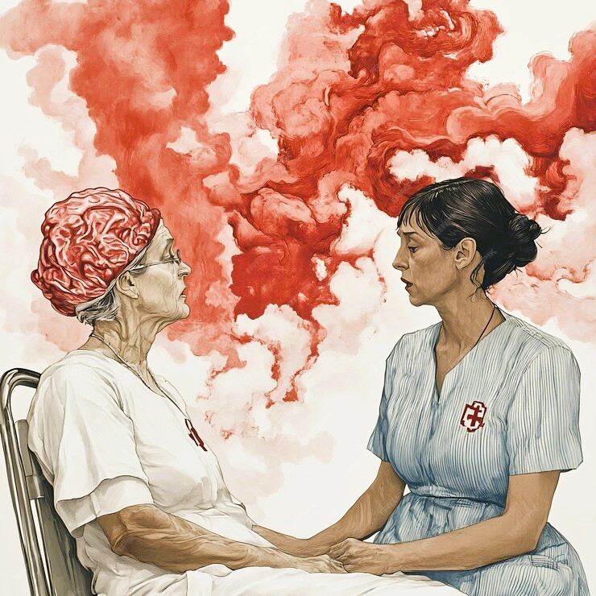
Επί του πρακτέου
Μην προσπαθείς να «διορθώσεις» τα δύσκολα συναισθήματα των ασθενών προσφέροντας συμβουλές ή δίνοντας λόγους για τους οποίους δεν έχει νόημα να νιώθουν έτσι. Αυτό ακυρώνει την εμπειρία τους και τους/τις κάνει να νιώθουν χειρότερα.
Αποδέξου ό,τι συμβαίνει και απόφυγε τυχόν επικριτικές ή αρνητικές απόψεις. Η κρίση σου θα φέρει τον ασθενή σε θέση άμυνας, οπότε είναι λιγότερο πιθανό να μοιραστεί κάτι μαζί σου ανοιχτά και ειλικρινά.
Μην υποβαθμίζεις τη σημασία ή προσπαθείς να αναιρέσεις τα συναισθήματα των ασθενών. Αυτό είναι το αντίθετο από την εκ μέρους σου επιβεβαίωση των συναισθημάτων τους που θα σε φέρει κοντά τους.
Μην προσπαθήσεις να οδηγήσεις βιαστικά τη συζήτηση σε ένα συγκεκριμένο τελικό σημείο.
Το επίπεδο ενσυναίσθησης που είναι απαραίτητο μπορεί να είναι μια λεπτή γραμμή μεταξύ του βοηθητικού για τον ασθενή και του επιβλαβούς για τον γιατρό. Γι' αυτό πρέπει να αποφύγουμε την υπερβολική ενσυναίσθηση.

Slide 12
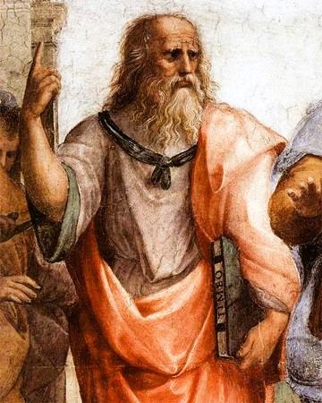
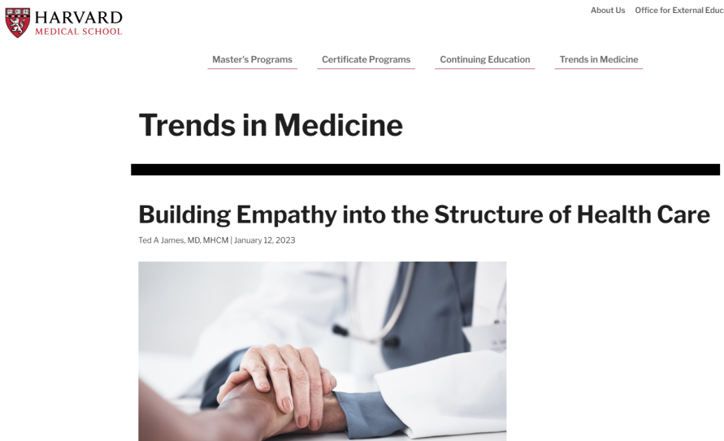
Η ενσυναίσθηση, δηλαδή η ικανότητα κατανόησης της προσωπικής εμπειρίας του ασθενούς χωρίς απαραίτητα συναισθηματικό δέσιμο μαζί του, αποτελεί μια σημαντική επικοινωνιακή δεξιότητα για έναν επαγγελματία υγείας, που περιλαμβάνει τρεις διαστάσεις: τη συναισθηματική, τη γνωστική και τη συμπεριφορική.
Οι ασθενείς αναφέρουν ότι πρωτίστως η ενσυναίσθηση και πιθανώς η μετέπειτα συμπόνια είναι εξίσου σημαντικές με την εκπαίδευση και την πείρα, όταν πρόκειται για την από μέρους τους επιλογή ιατρού. Οι ασθενείς αναφέρουν επίσης ότι θα άλλαζαν γιατρό, εάν ένιωθαν ότι ο τωρινός γιατρός τους ήταν αδιάφορος. Και όταν πρόκειται να αποφασίσουν πού θα λάβουν περίθαλψη, η φήμη ενός νοσοκομείου για το πώς κάνουν σε αυτό τους ασθενείς να αισθάνονται μπορεί να είναι εξίσου σημαντική με άλλες επίσημες κατατάξεις του. Η δημιουργία μιας σχέσης ενσυναίσθησης με τους ασθενείς μας οδηγεί επίσης σε λιγότερες δικαστικές διεκδικήσεις.
Η ανάπτυξη της ενσυναίσθησης στους οργανισμούς υγειονομικής περίθαλψης είναι κάτι περισσότερο από ευθύνη των επικεφαλής τους. Όλοι παίζουμε ρόλο στη δημιουργία ενός περιβάλλοντος όπου αντιμετωπίζουμε ο ένας τον άλλον με σεβασμό και έχουμε γνήσιο ενδιαφέρον ο ένας για να είναι καλά ο άλλος.
Η ενσυναίσθηση βρίσκεται στο επίκεντρο της παροχής καλής υγειονομικής περίθαλψης, ίσως περισσότερο από όσο αντιλαμβανόμαστε. Αφιερώνοντας χρόνο για να κατανοήσουμε πραγματικά τις εμπειρίες των ασθενών μας, μας βοηθά να παρέχουμε καλύτερης ποιότητας φροντίδα και να βελτιώσουμε τα αποτελέσματα υγείας. Μπορούμε να αναπτύξουμε ένα σύστημα υγειονομικής περίθαλψης με ενσυναίσθηση και συμπόνια θέτοντας την ενσυναίσθηση ως προτεραιότητα, διαμορφώνοντας τις βέλτιστες ανάλογες συμπεριφορές και επανασχεδιάζοντας με γνώμονα την ενσυναίσθηση. Με αυτόν τον τρόπο, θα μετατρέψουμε τους οργανισμούς φροντίδας σε οργανισμούς που φροντίζουν, που νοιάζονται.
Η υψηλότερη μορφή γνώσης
είναι η ενσυναίσθηση,
διότι απαιτεί να αναστείλουμε τον εγωισμό μας και να ζήσουμε στον κόσμο του άλλου». Πλάτων
Συνεχής η ανάπτυξη δεξιοτήτων.

Slide 13



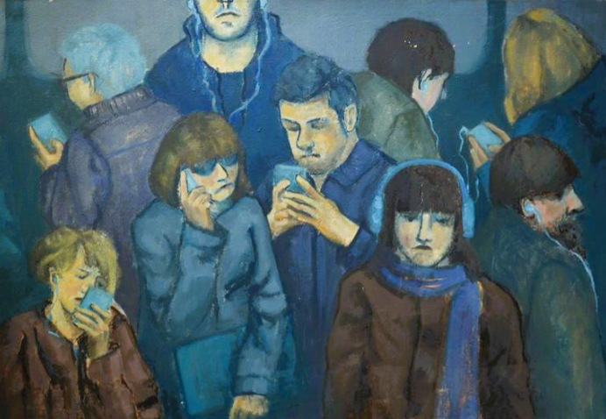
Σε μια ευρωπαϊκή χώρα με ηλιοφάνεια σε περισσότερες από 250 ημέρες τον χρόνο, ζει ο πιο απαισιόδoξος λαός της Ευρώπης!;
Όλγκα Πόποβα: Ελληνικός ήλιος
Παουλίνα Βένγκζεν: Σύγχρονη επικοινωνία

Slide 14
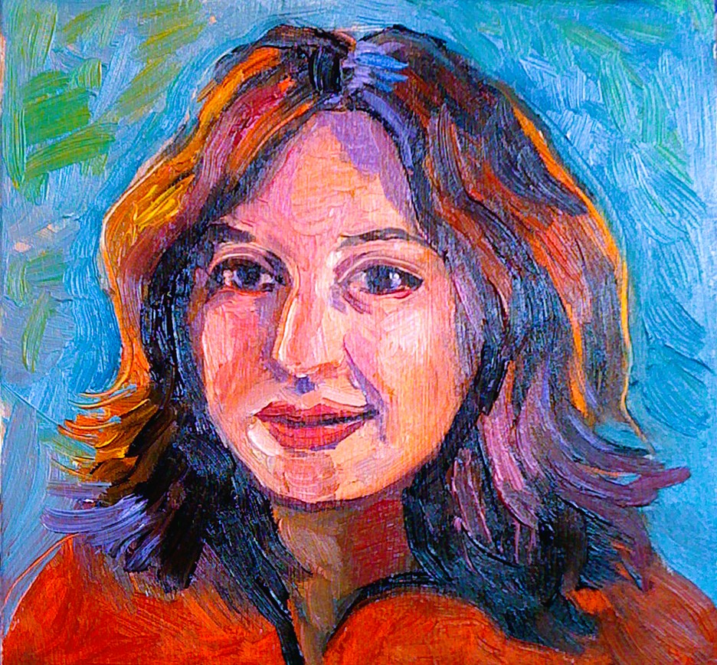
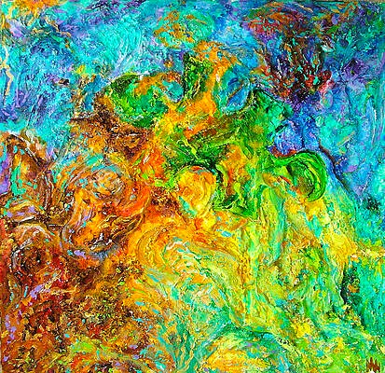

Γουέντι Μίντλεμας:
Ταξίδι μέσα από τη ζωγραφική του αυτισμού
Λάνα Φρέι: Αδιαφορία (Ακηδία) (2018)
Τζίνα Σέμενοβ

Slide 15
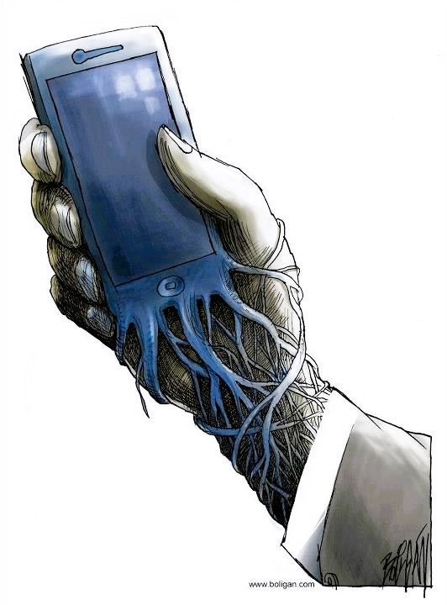
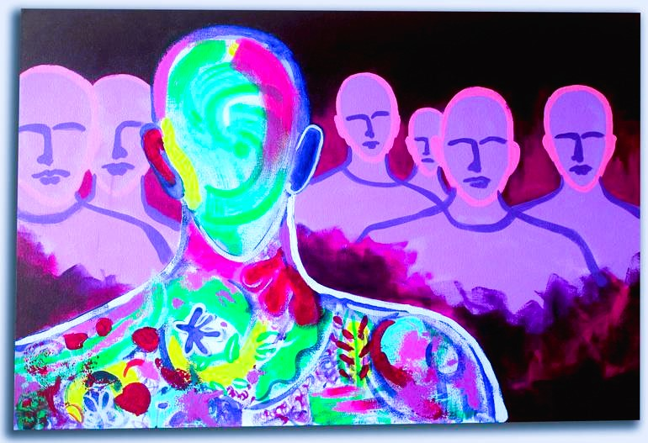

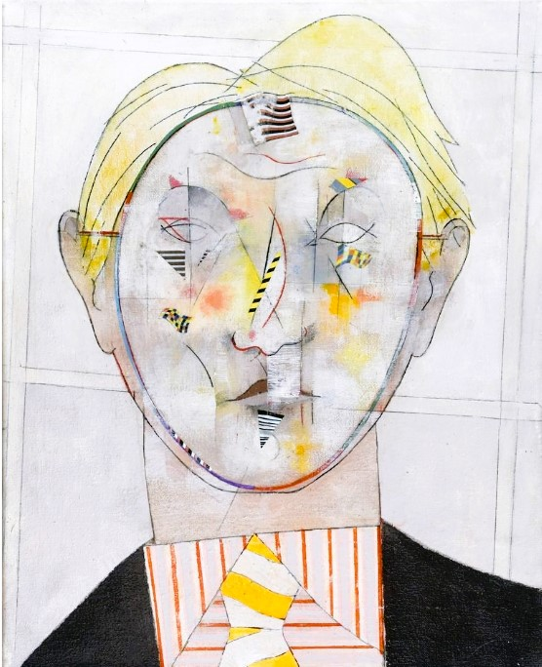

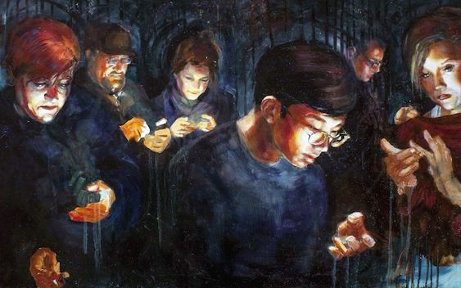
Η κοινωνία είναι βάρος·
η ατομικότητα είναι ελευθερία;
Έργο του Ραμ Πατίλ
Κατάκτηση του ευ ζην – της ευδαιμονίας δηλ. της δυναμικής ηρεμίας της ψυχής κατόπιν επίτευξης της εξισορρόπησης του εγώ μας με τους γύρω μας μέσω αληθινής επικοινωνίας με ενεργητική ακρόαση, ενσυναίσθηση, συμμερισμό συναισθημάτων και φυσική επαφή.
Καλλιέργεια δεξιοτήτων συναισθηματικής νοημοσύνης.

Slide 16


Επί απουσίας πηγαιότητας, οι αρχές του ανθρωπισμού δεν διδάσκονται, αλλά καλλιεργούνται με βιωματική επαφή με κατάλληλα ερεθίσματα από ανθρώπους δεκτικούς τόσο σε αυτά όσο και στην έμπρακτη υιοθέτηση του ανάλογου τρόπου καθημερινής ζωής, όχι μόνο σκέψης .
Ο ανθρωπισμός
πεμπτουσία της Ιατρικής

Slide 17



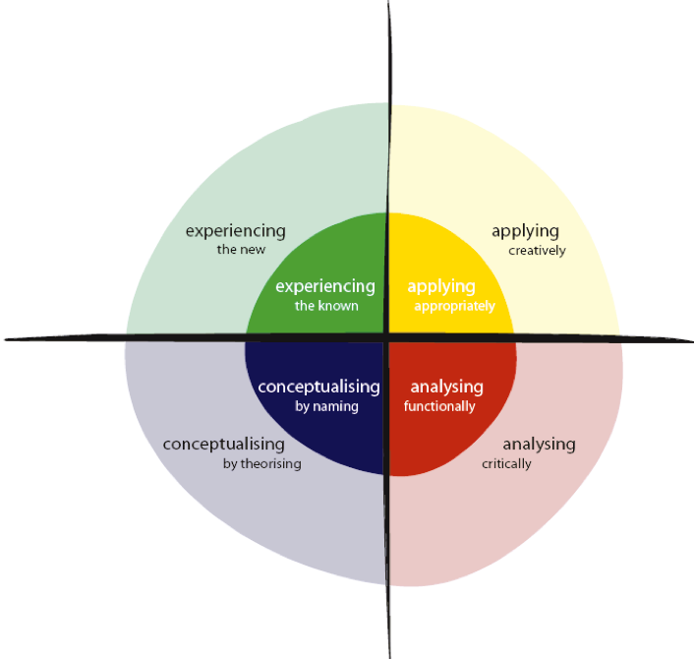
Αντίταξη σε τρία κοινότοπα θέσφατα: μύθοι και αλήθειες
Οι ανθρωπιστικές επιστήμες είναι «θεωρητικές» και υπηρετούν τον άνθρωπο προάγοντας τον πνευματικό πολιτισμό του, ενώ οι θετικές επιστήμες είναι «πρακτικές» και αναπτύσσουν τεχνολογία μονομερώς.
Στην εκπαίδευση ξεκινάμε από τη «θεωρία» για να την εφαρμόσουμε κάποια στιγμή στην πράξη.
Η ενασχόληση με ερεθίσματα ψυχικής και πνευματικής καλλιέργειας αρκεί από μόνη της να μας κάνει «καλύτερους».

Slide 18



ΑΝΘΡΩΠΙΣΤΙΚΕΣ ΑΞΙΕΣ & ΣΥΓΧΡΟΝΗ ΙΑΤΡΙΚΗ ΚΑΤ' ΕΠΙΛΟΓΗΝ ΜΑΘΗΜΑ MED2135 ΙΑΤΡΙΚΗΣ ΣΧΟΛΗΣ ΕΚΠΑ https://eclass.uoa.gr/courses/MED2135/
Οι διαδραστικές παραδόσεις και δράσεις
του μαθήματος στρέφονται γύρω από την αξία της ζωής,
τη νόσο, την ιδιότητα του γιατρού, τη σχέση γιατρού – ασθενούς και τον θάνατο, αντλώντας σχετικά ερεθίσματα
από τους τομείς της Φιλοσοφίας, της Θεολογίας,
της Κοινωνιολογίας, των Γραμμάτων και των Τεχνών.
Καθώς πέρα από τη στενή λειτουργία του ως "μάθημα", το εγχείρημά μας αποσκοπεί στη διαρκή επικοινωνία και δραστήρια αλληλεπίδραση όλων των εγγεγραμμένων στο ηλεκτρονικό χαρτοφυλάκιο του μαθήματος, με συνδημιουργία νέων ερεθισμάτων, θα είναι χαρά μας να ε γ γ ρ α φ ε ί τ ε ως μέλη και να π α ρ α μ ε ί ν ε τ ε ενεργοί εγγεγραμμέν-οι/-ες στο χαρτοφυλάκιο του MED2135, προσλαμβάνοντας και συνδιαμορφώνοντας τα παρεχόμενα ανθρωπιστικά ερεθίσματα και διαδραστικά χειριζόμεν-οι/-ες όλα τα "Ενεργά εργαλεία" του.

Slide 19
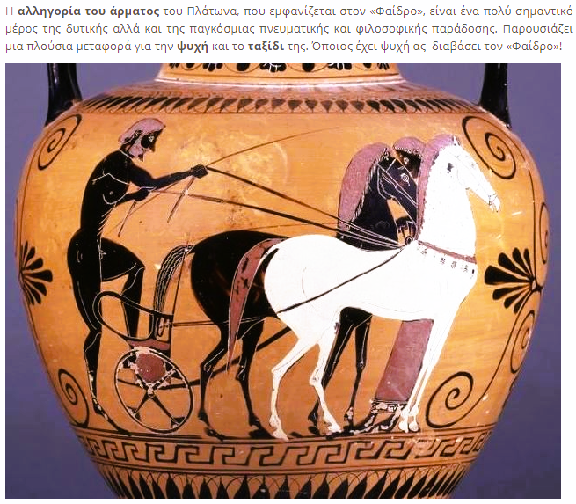
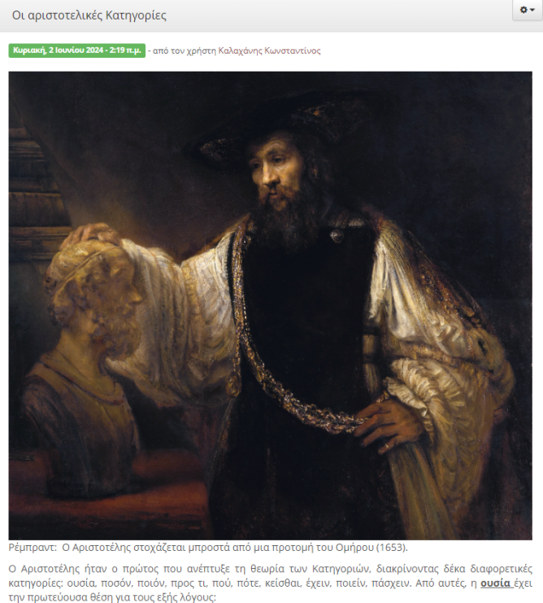
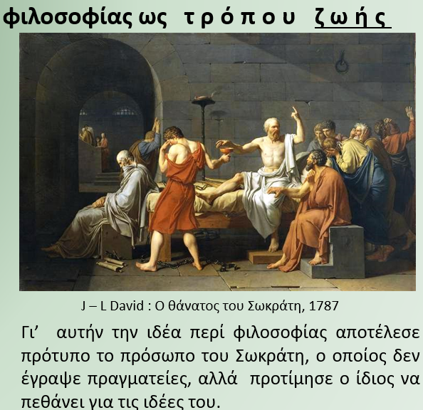
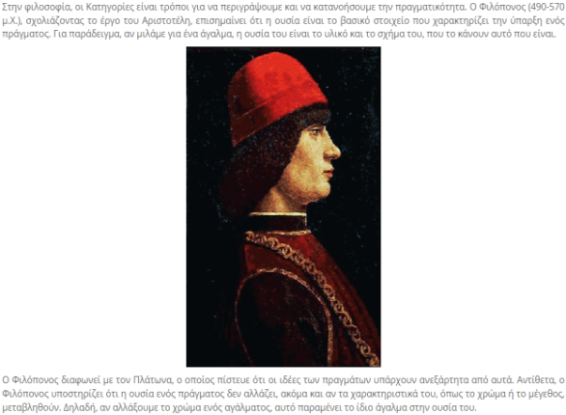
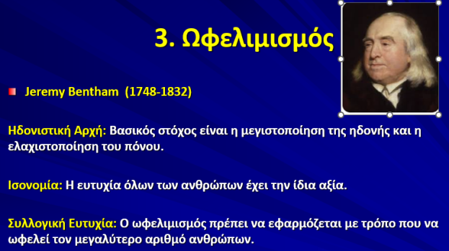
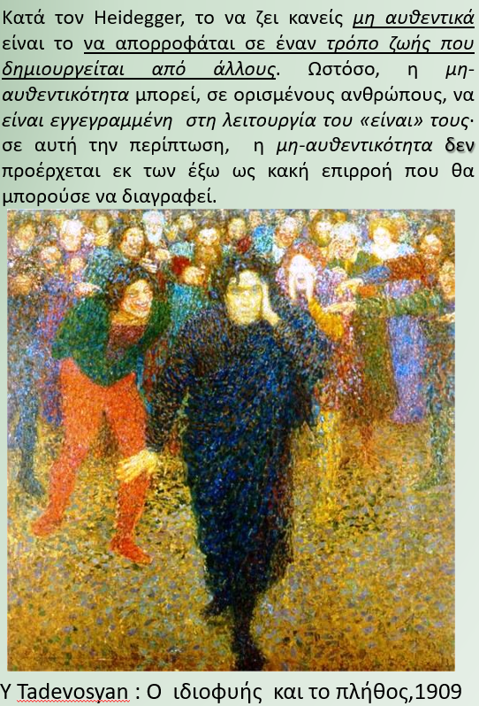

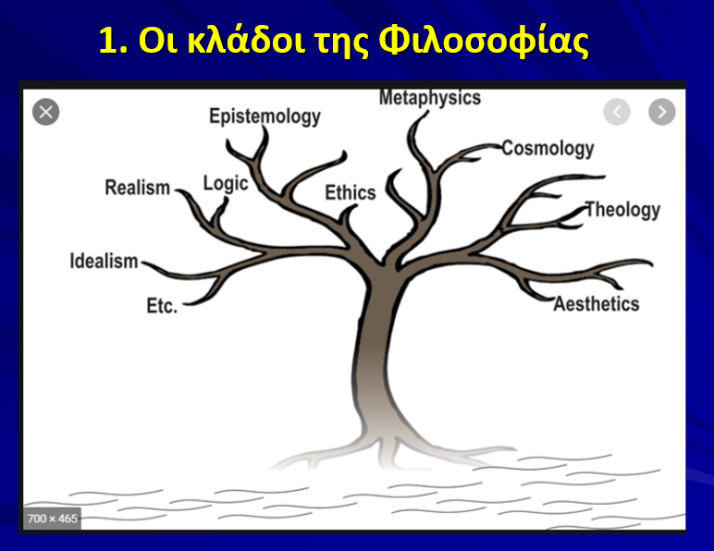
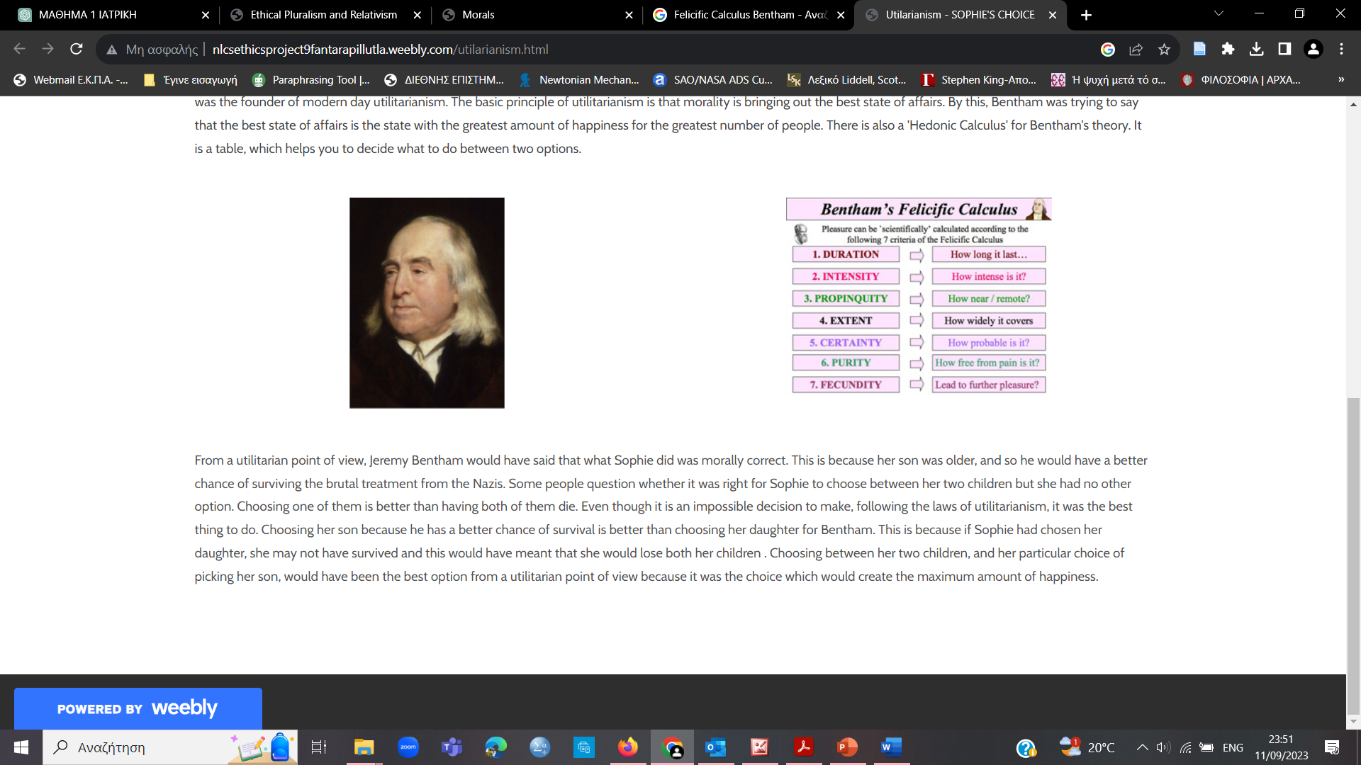


Φιλοσοφικά ερεθίσματα

Slide 20
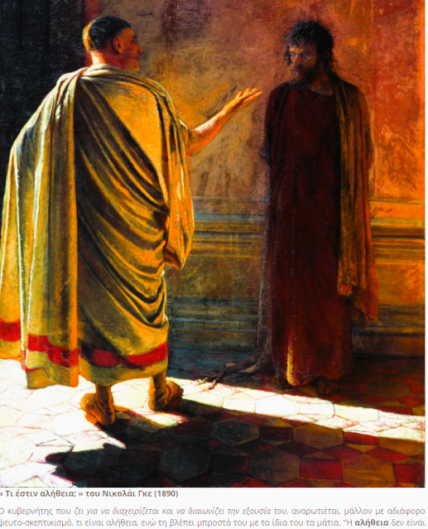
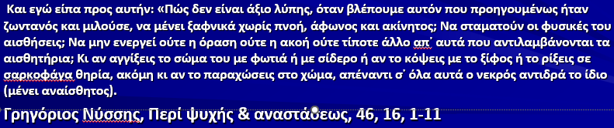
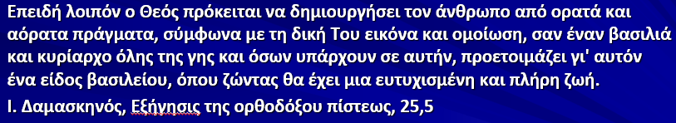

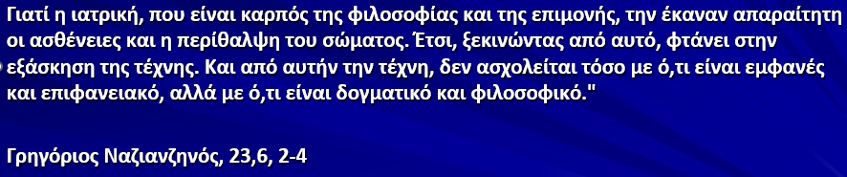
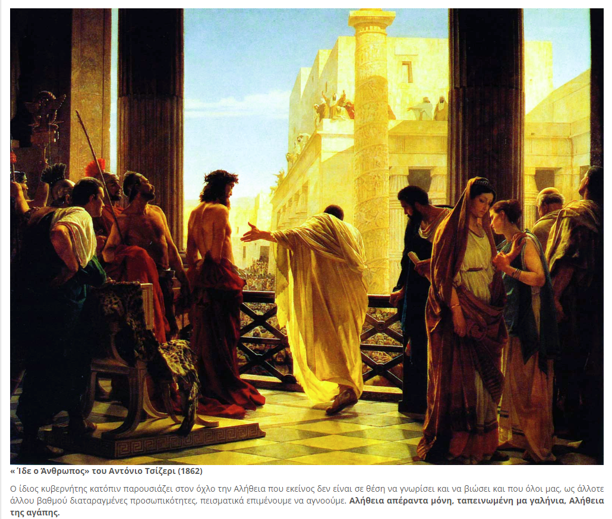
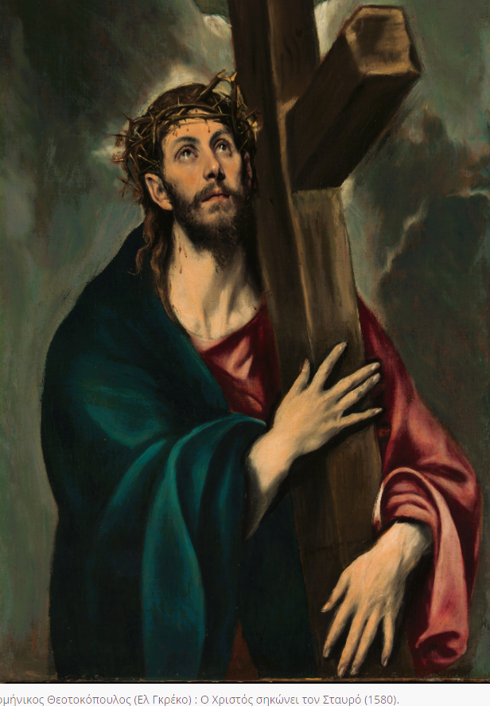
Θεολογικά ερεθίσματα

Slide 21
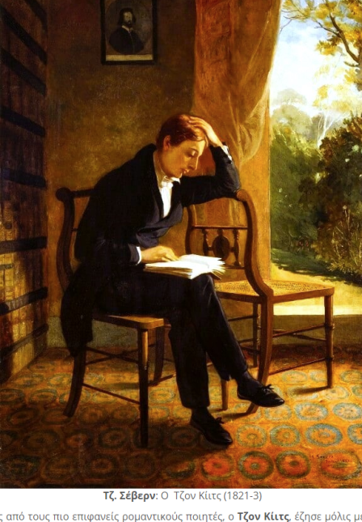
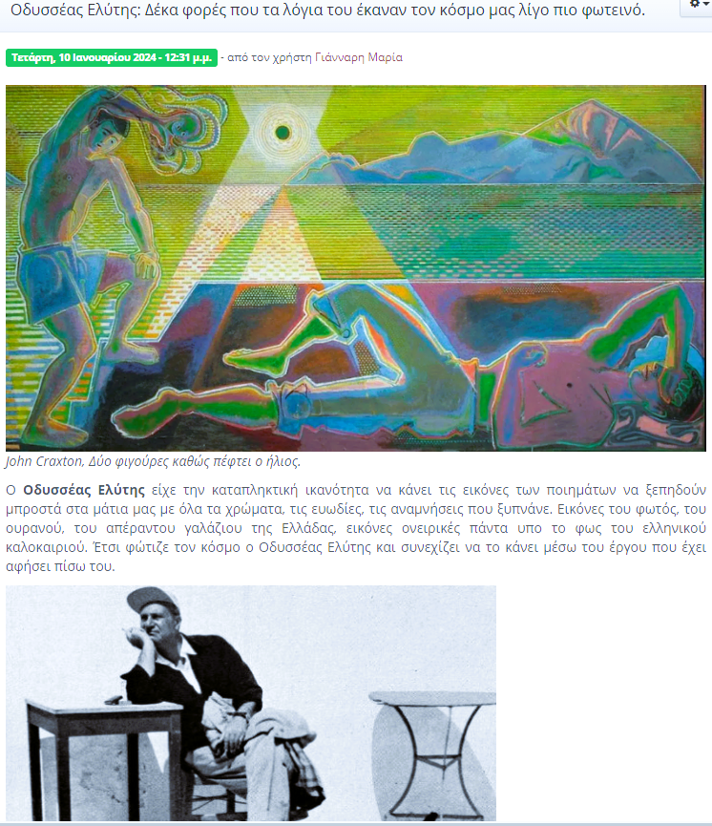
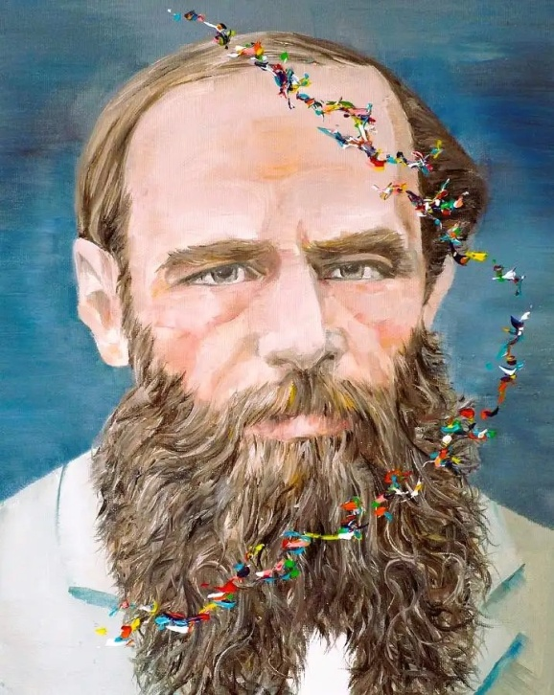
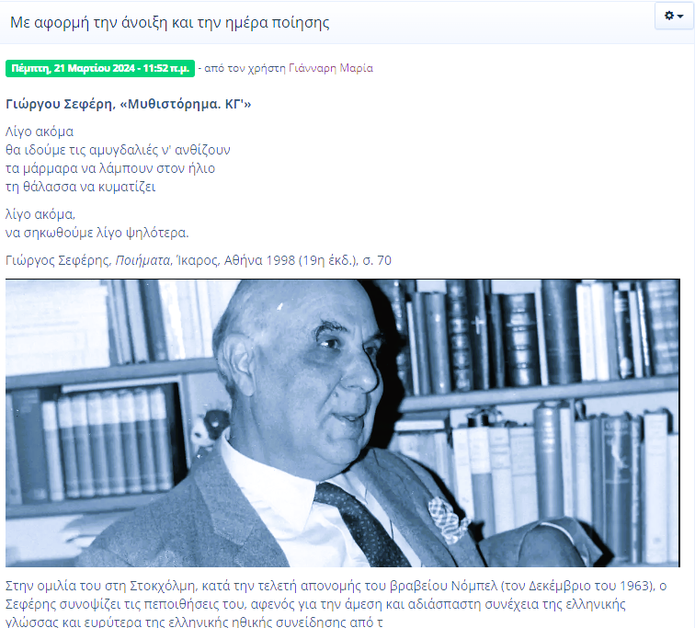
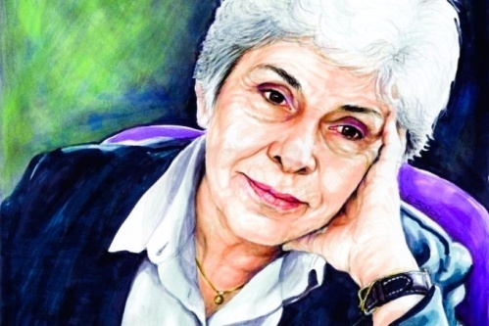






Λογοτεχνικά ερεθίσματα

Slide 22
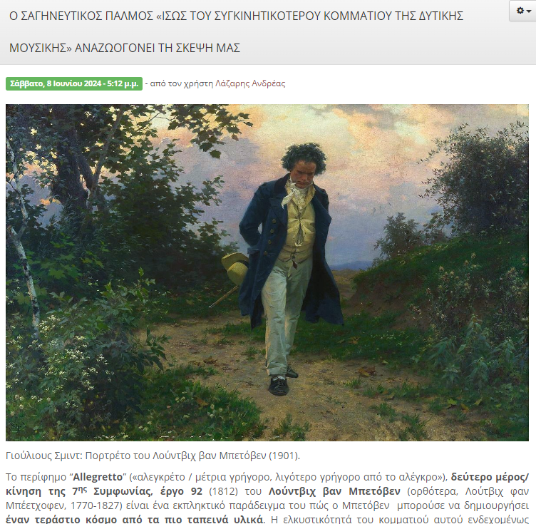
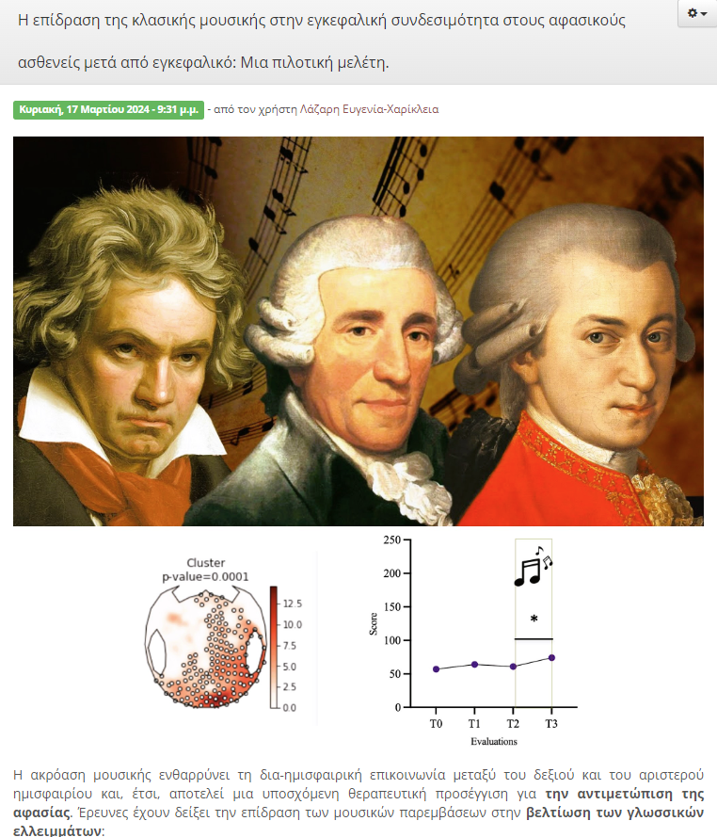
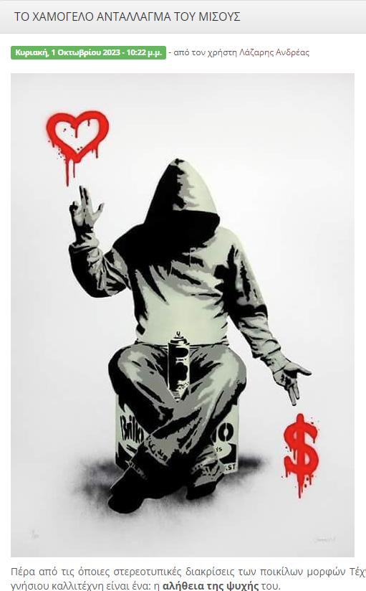


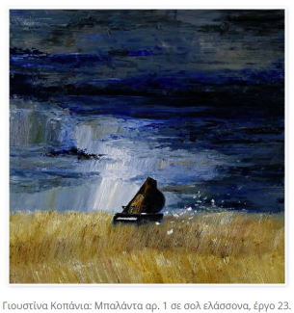
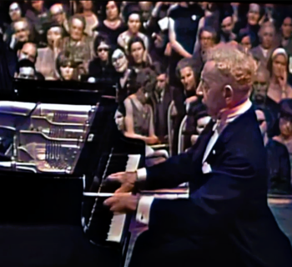
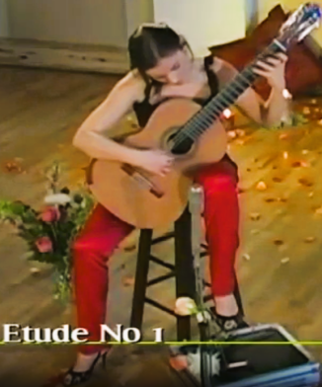
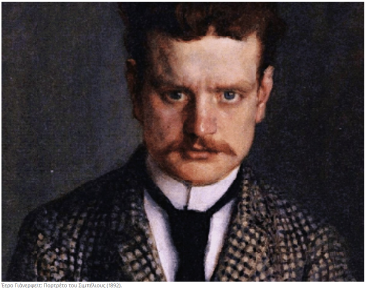






Μουσικά ερεθίσματα

Slide 23










Εικαστικά ερεθίσματα

Slide 24




















Ερεθίσματα από το θέατρο, την όπερα, τον χορό, τη φωτογραφία & τον κινηματογράφο.

Slide 25








Από τις εκτός Σχολής δράσεις του μαθήματος MED2135

Slide 26





https://epub.lib.uoa.gr/index.php/aasi/index
Notes:
Πέρα από την πρόσκαιρη συγκίνηση και αυτονόητη θεωρητική αποδοχή του μηνύματος της «Μικρής μας Πόλης», ποιους συγκεκριμένους εφαρμόσιμους τρόπους έχετε να προτείνετε ώστε να εκτιμήσουμε ουσιαστικά την αξία της καθημερινής ζωής μας, μετουσιώνοντας το μήνυμα του έργου σε διαχρονική πράξη;
Συνειδητή Παρουσία
Ευγνωμοσύνη
Απλότητα
Δημιουργία σχέσεων
Προσφορά και αλληλεγγύη
Αυτογνωσία και προσωπικά ενδιαφέροντα

Slide 27




Ανταπόκριση στην προσπάθειά μας
Πόλι Κάστορ: Ενσυναίσθηση

